Slide 1
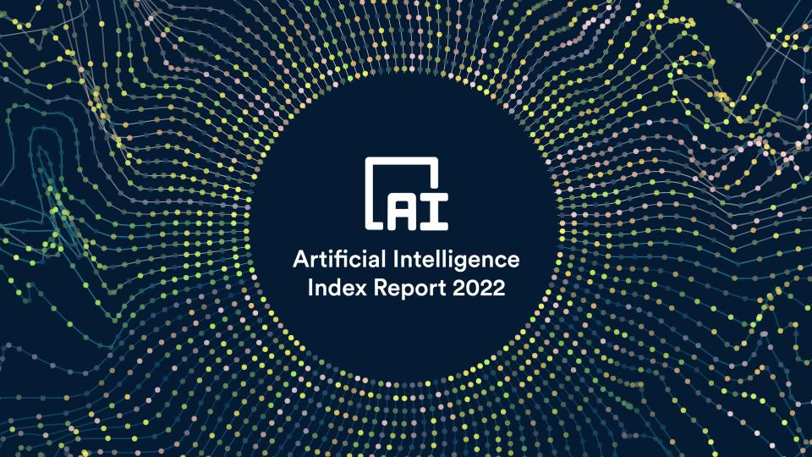

Slide 2
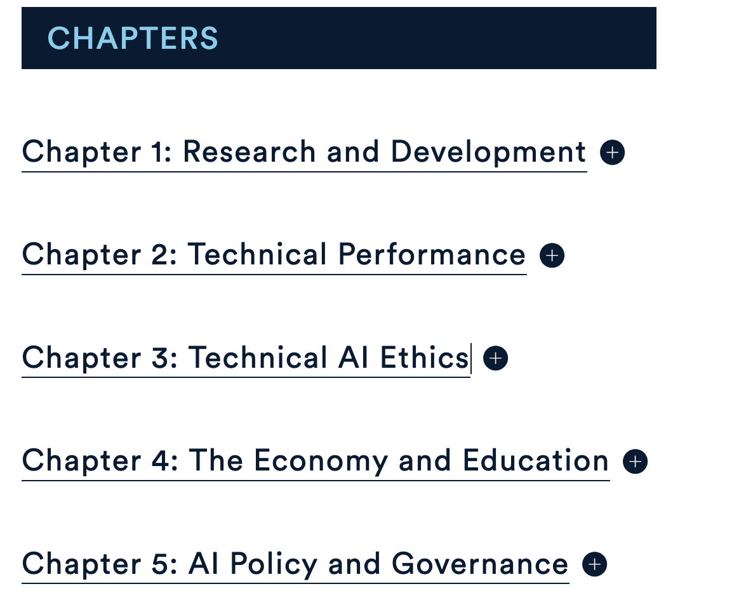
网址 & 目录
官网
https://aiindex.stanford.edu/report/
230页
Business Insider
https://spectrum.ieee.org/artificial-intelligence-index

Slide 3
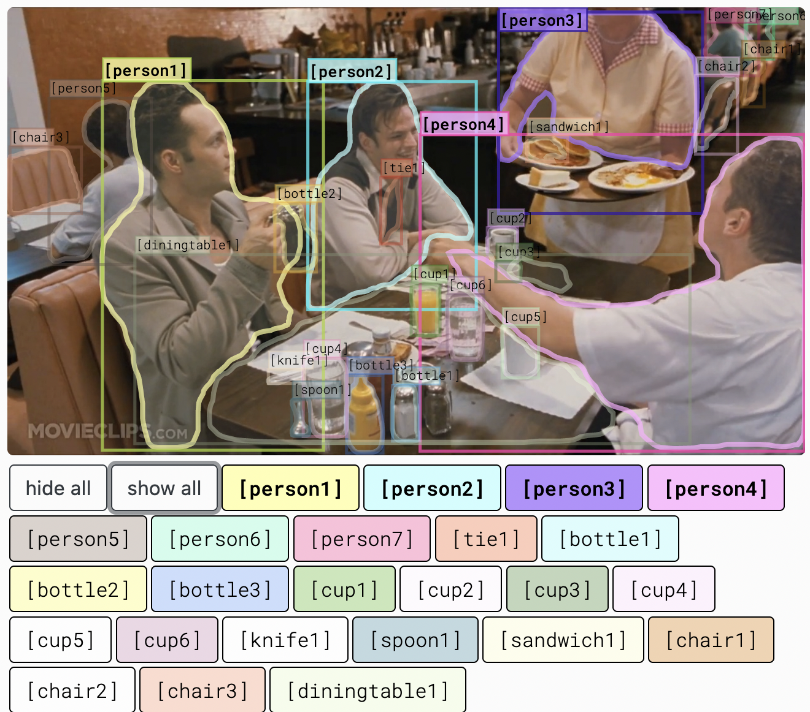
VCR
官网：http://visualcommonsense.com/

Slide 4
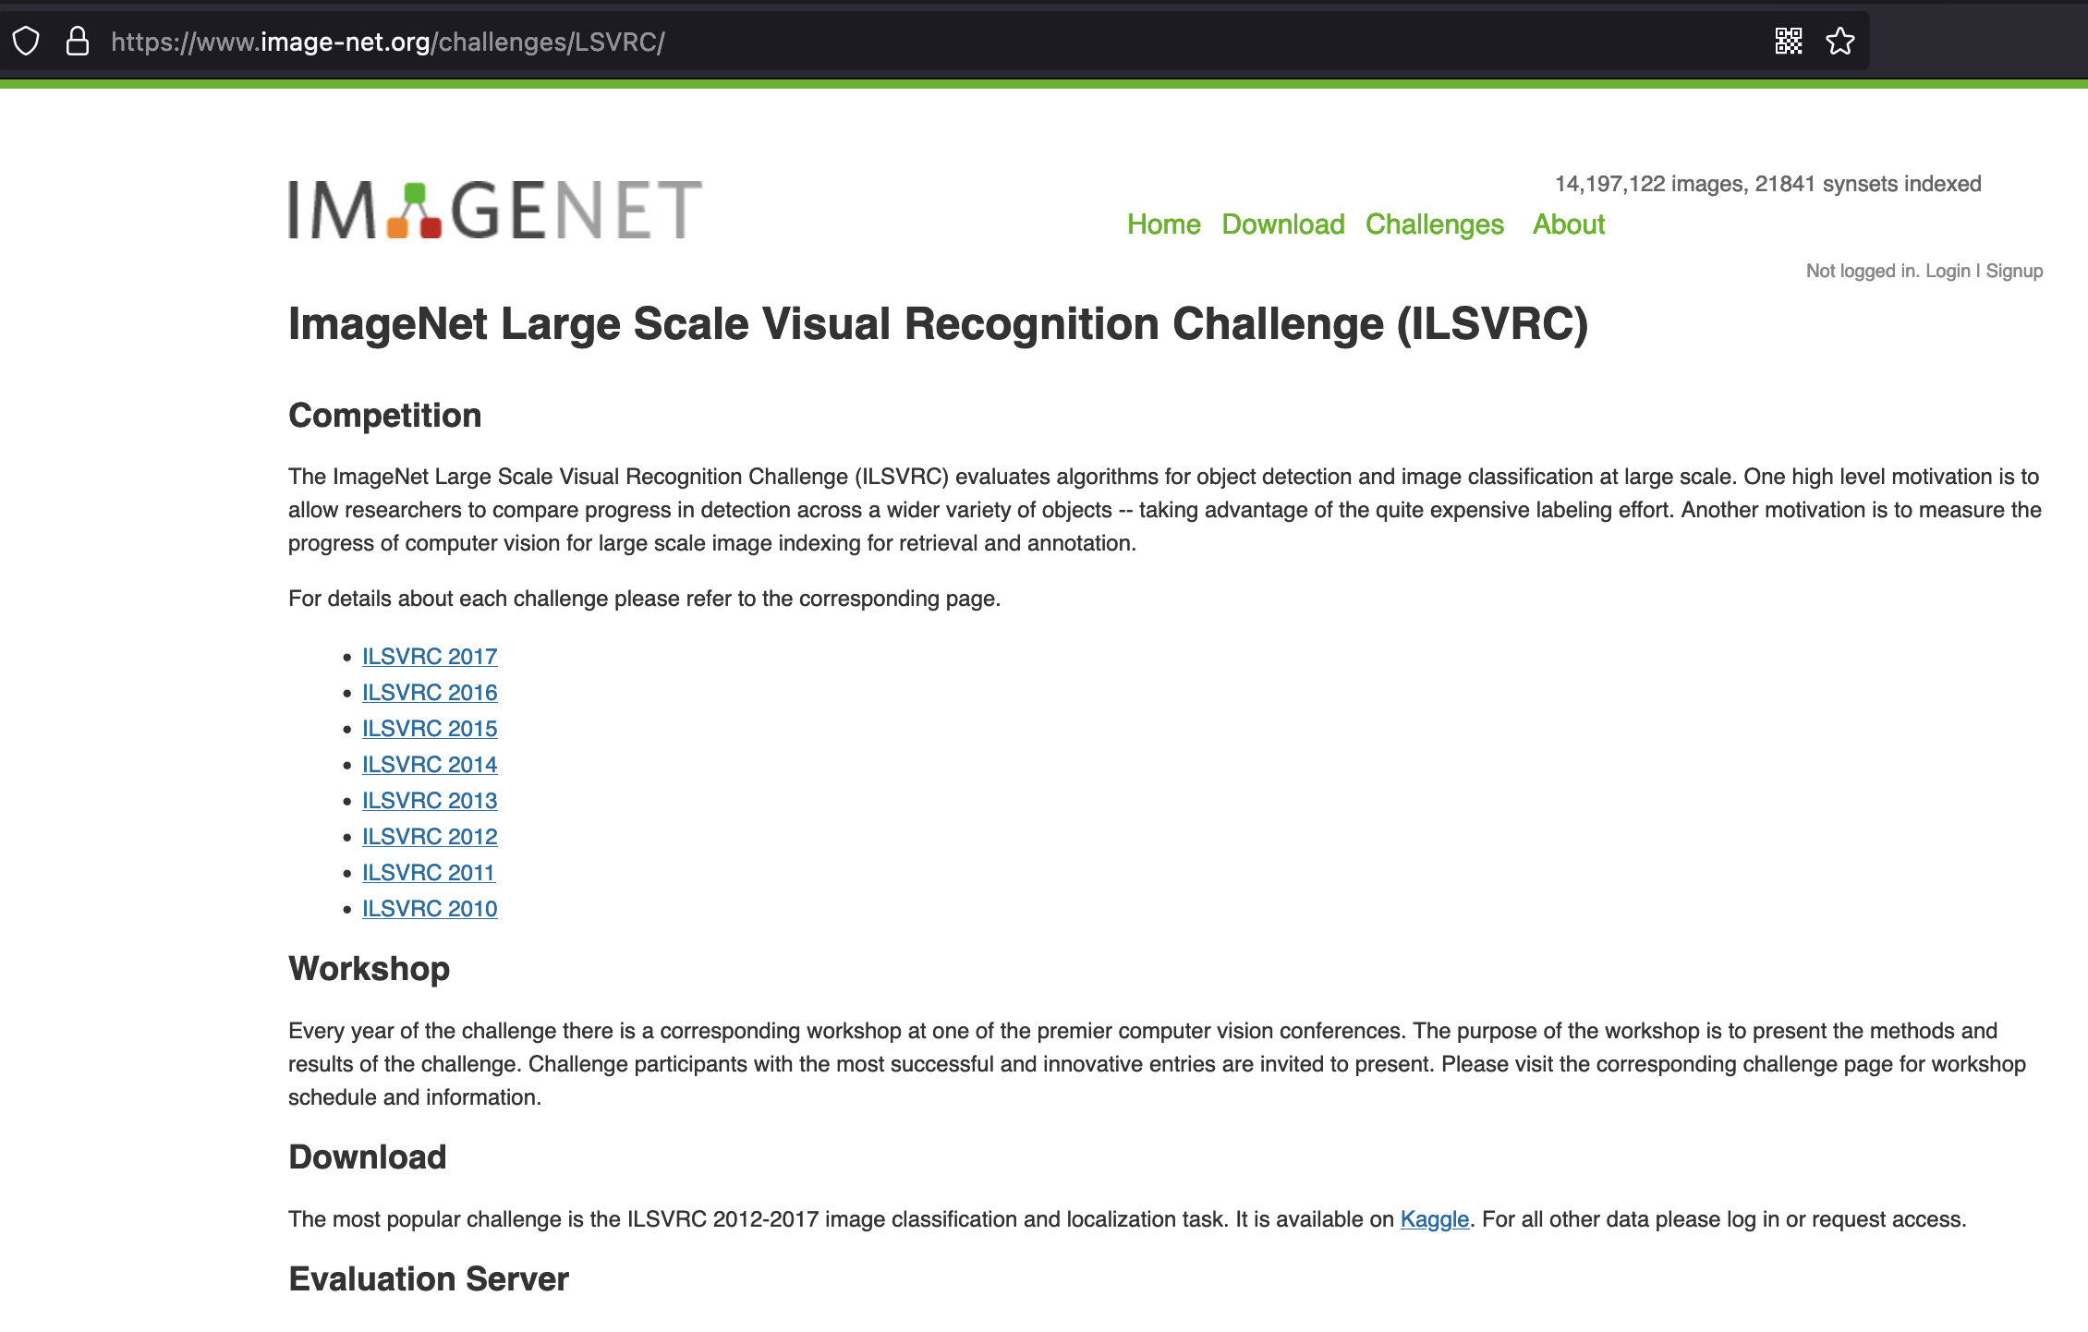
ImageNet
IMAGENET CHALLENGE：ImageNet Large Scale Visual Recognition Challenge
URL：https://www.image-net.org/challenges/LSVRC/

Slide 5
Top-1 & Top-5
Top-5错误率
即对一个图片，如果概率前五中包含正确答案，即认为正确。
Top-1错误率
即对一个图片，如果概率最大的是正确答案，才认为正确。

Slide 6
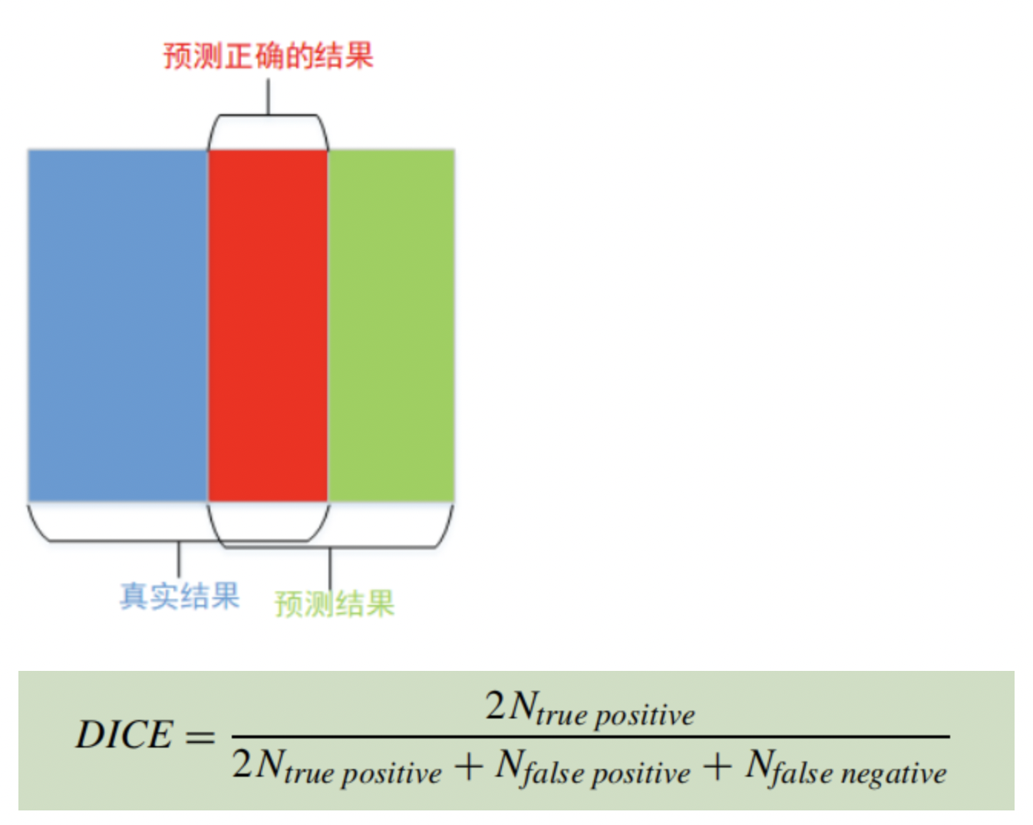
Mean Dice

Slide 7
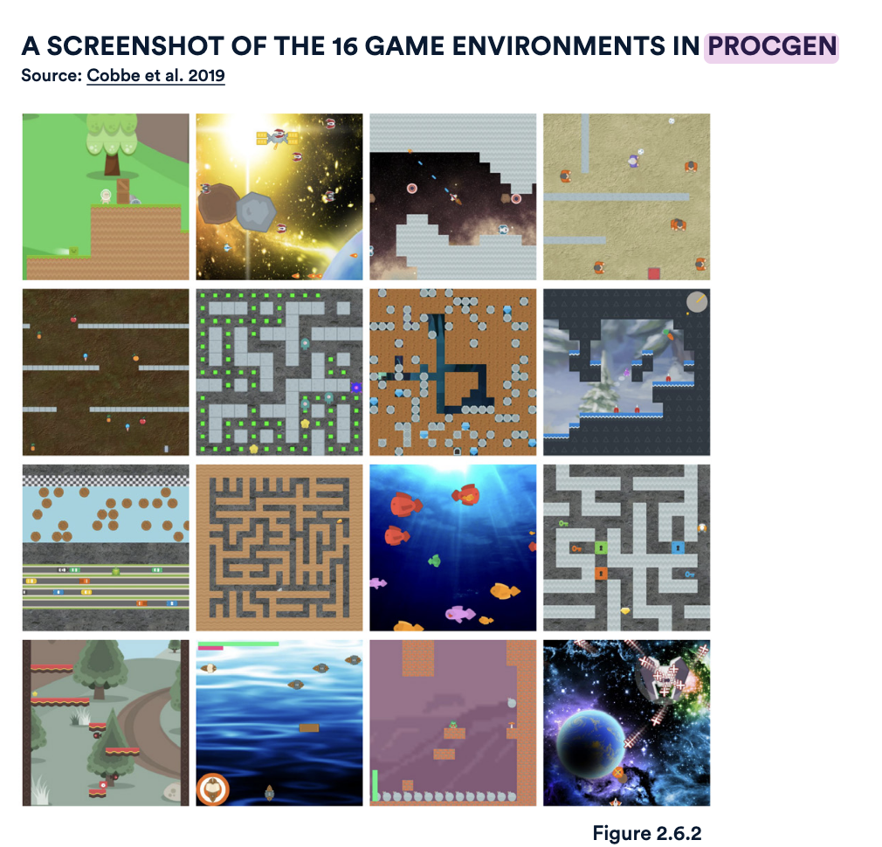
Procgen
Procgen is a new reinforcement learning environment introduced by OpenAI in2019.

Slide 8
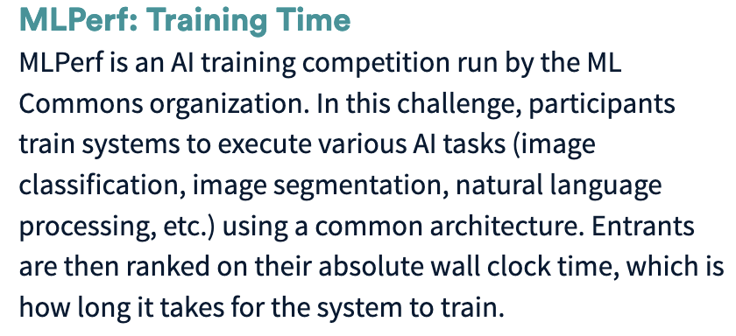
MLPerf

Slide 9
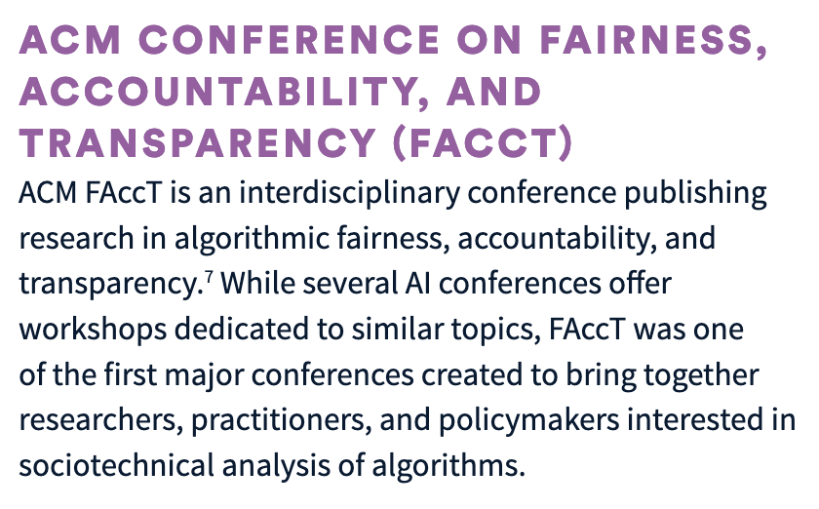
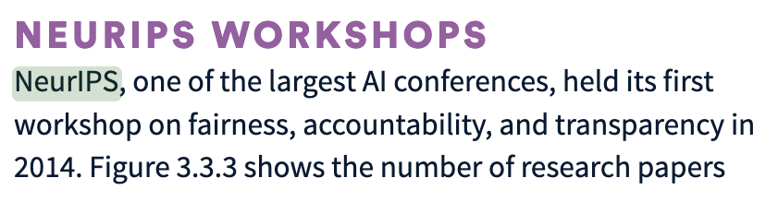
伦理问题
FACCT & NEURIPS

